Slide 1
УЛЬТРАЗВУК та ІНФРАЗВУк. Вплив звуку на живі організми

Slide 2
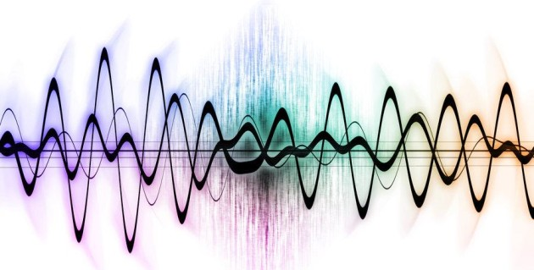
Звуком називають такі механічні коливання зовнішнього середовища, що сприймаються слуховим апаратом людини (від 16 до 20 000 коливань за секунду). Коливання більшої частоти називають ультразвуком, меншої - інфразвуком.

Slide 3
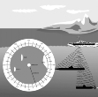
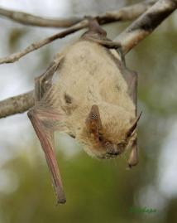
УЛЬТРАЗВУК
Не чутні людським вухом пружні хвилі, частоти яких перевищують 20 кГц.
Ультразвук міститься в шумі вітру і моря, видається і сприймається деякими тваринами. (кажани, риби, комахи та ін), присутній в шумі машин. Застосовується в практиці фізичних, фізико-хімічних та біологічних досліджень, а також у техніці для цілей дефектоскопії, навігації, підводного зв'язку, для прискорення деяких хіміко-технологічних процесів, отримання емульсій, сушки, очищення, зварювання та інших процесів і в медицині - для діагностики і лікування

Slide 4
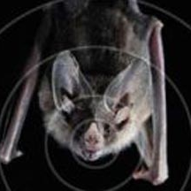
Живі ехолокатори
Кажани орієнтуються в просторі за допомогою ехолокації - вони випускають короткі ультразвукові імпульси частотою 20-120 кГц і тривалістю 0,2-100 мс.

Slide 5
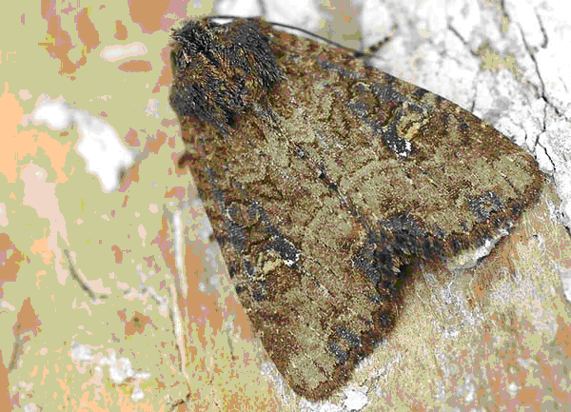
Метелик з ехолокатором
Нічні метелики-совки здатні сприймати ультразвуки до 150 кГц. Слухова система цих комах примітна ще й тим, що морфологічно і функціонально вона тісно пов'язана з нервовими центрами управління польотом.

Slide 6
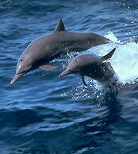
Сонари дельфінів
Дельфіни використовують головним чином частоти від 80-100 кГц. Потужність випромінюваних дельфінами локаційних сигналів може бути дуже великою; відомо, що вони можуть виявляти косяки риби на відстанях до кілометра.

Slide 7
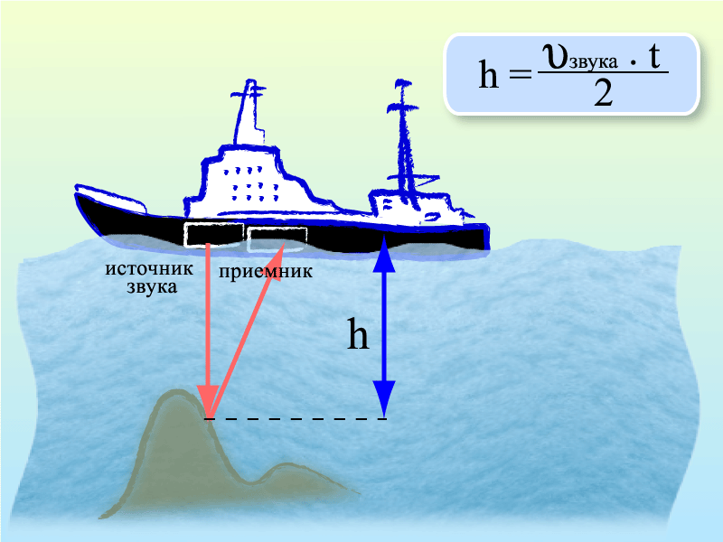
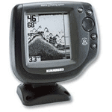
Ехолокація в техніці
Ехолот — вузькоспеціалізований гідролокатор, обладнання для дослідження рельєфу дна водного басейну.

Slide 8
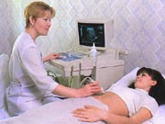
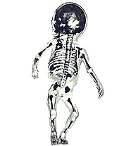
Ультразвук в медицині
Ультразвукові дослідження широко використовуються в медицині

Slide 9
ІНФРАЗВУК
Не чутні людським вухом пружні хвилі низької частоти (менше 16 Гц).
При великих амплітудах інфразвук відчувається як біль у вусі. Виникає при землетрусах, підводних і підземних вибухах, під час бур і ураганів, від хвиль цунамі . Оскільки інфразвук слабо поглинається, він поширюється на великі відстані і може служити передвісником бурі, ураганів, цунамі.

Slide 10
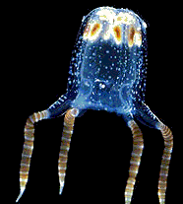
Медузи
На краю "дзвони" у медузи розташовані примітивні очі і органи рівноваги - слухові колбочки завбільшки з шпилькову голівку. Це і є "вуха" медузи. Проте "чують" вони не просто звукові коливання, які доступні для нашого вуха, а інфразвуки з частотою 8 - 13 герц.

Slide 11
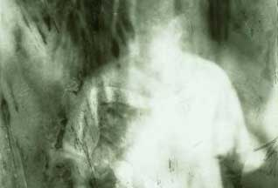
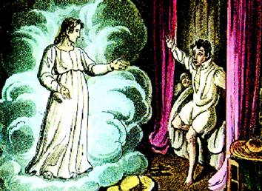
Люди бачать привидів через вплив інфразвуку
Деякі вчені вважають, що інфразвукові частоти можуть бути присутніми в місцях, які, за легендами, відвідують привиди, і саме інфразвук викликає дивні враження, зазвичай асоціюються з привидами.

Slide 12
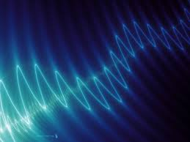
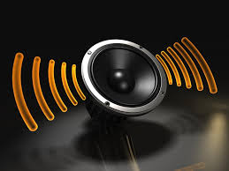
Для всіх живих організмів, у тому числі і людини, звук є одним із шкідливіших впливів навколишнього середовища

Slide 13
Звуки і шуми великої потужності вражають слуховий апарат, нервові центри, можуть викликати болючі відчуття і шок. Так діє шумове забруднення.
Тихий шелест листя, дзюркіт струмка, пташині голоси, легкий плескіт води і шум прибою завжди приємні людині. Вони заспокоюють її, знімають стреси.

Slide 14
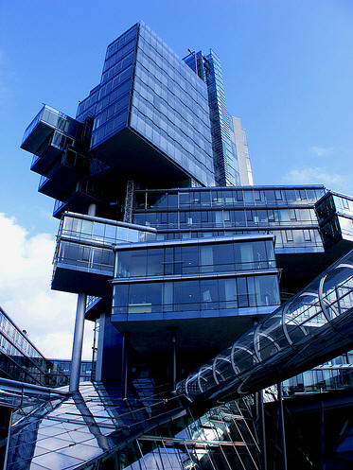
Людина завжди жила у світі звуків, і абсолютна тиша її лякає, пригнічує. При проектуванні конструкторського бюро в Ганноверу архітектори передбачили всі міри, щоб жоден сторонній звук не проникав у будинок: рами з потрійним склом, звукоізоляційні панелі з бетону і спеціальні пластмасові шпалери, що приглушують звук. Буквально через тиждень співробітники стали скаржитися, що вони не можуть працювати в умовах гнітючої тиші.

Slide 15
Учені з лабораторії психології Кембриджського університету (Англія) після багаторічних досліджень прийшли до несподіваного висновку: звук визначеної сили стимулює процес мислення й особливо процес рахунка. Під час експерименту люди, що розв'язували математичні задачі під звуки музики або розмови, справлялися зі своїми завданнями швидше, ніж ті, котрі виконували таке ж завдання у тиші.

Slide 16
У Японії продаються подушки, у які вмонтований апарат, що імітує звуки дощових крапель, шо падають у ритмі людського пульсу. Такий шум швидко навіває сон.

Slide 17
Тривалий шум несприятливо впливає на орган слуху, знижуючи чутливість до звуку. Він призводить до розладу діяльності серця, печінки, до виснаження і перенапруги нервових клітин. Ослаблені клітини нервової системи не можуть досить чітко координувати роботу різних систем організму. Звідси виникають порушення їхньої діяльності.

Slide 18
В даний час лікарі говорять про шумову хворобу, що розвивається в результаті впливу шуму з переважним ураженням слуху та нервової системи.

